Slide 1
Plazmoliz-deplazmoliz
Stoplazma hareketleri

Slide 2
Stoplazma hareketleri
Hücreler, homojen bir yapıya sahip değildirler.
Bitki hücreleri selülozik yapıda bir çeperle çevrilidir.
Çeperin altında, plazma zarı (plazmalemma) bulunur.
Plazmanın altında organelleri içeren sitoplazma bulunur.
Hücrede bulunan zarsız yapılar ribozom ve sentriol, tek zarlı organeller E.R., golgi aygıtı, vakuol ve plazma zarı, çift zarlı organeller ise çekirdek, mitokondri ve plastidlerdir.
Hücre çekirdeği genellikle hücrenin ortasında veya ortaya yakın kısmında yerleşmiştir. Sitoplazmadan bir zar (Çekirdek zarı) vasıtasıyla ayrılmıştır.
Çekirdeğin içinde çekirdek sıvısı yani nükleoplazma bulunur. Nükleoplazma içinde çekirdekçik ve kromatin ağı bulunmaktadır.

Slide 3
Tek yönde ve hücre çeperine paralel olan harekete rotasyon, vakuoller çevresinde değişik yönlerde olan harekete sirkülasyon denir.
Rotasyon hareketi, Elodea sp. bitkisinin yapraklarında gözlemlenirken, sirkülasyon hareketi Tradescantia sp. bitkisinin stamen tüy hücrelerinde gözlemlenir.
Rotasyon hareketini gözlemlemek için preparatı incelemeye başlamadan önce bir kaç dakika yüksek ışık şiddetinde bekleterek kloroplastların aktifleşmesi sağlanır.
Hareket yaprağın taban kısmında daha net görülebilmektedir. Sirkülasyon hareketinin gözlemlenmesinde en önemli nokta preparatın hızlı bir şekilde hazırlanıp incelenmesidir.

Slide 4
Konu: Hücrede stoplazmik hareketler
Amaç: Bitki hücrelerinde rotasyon ve sirkülasyon hareketlerinin gözlemlenmesi
Materyal: Elodea canadensis
İnceleme ortamı: Su
Mikroskop büyütmesi: 10x10, 10x40

Slide 5
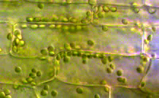
Rotasyon:
Tek yönde ve hücre çeperine paralel olan harekete denir

Slide 6
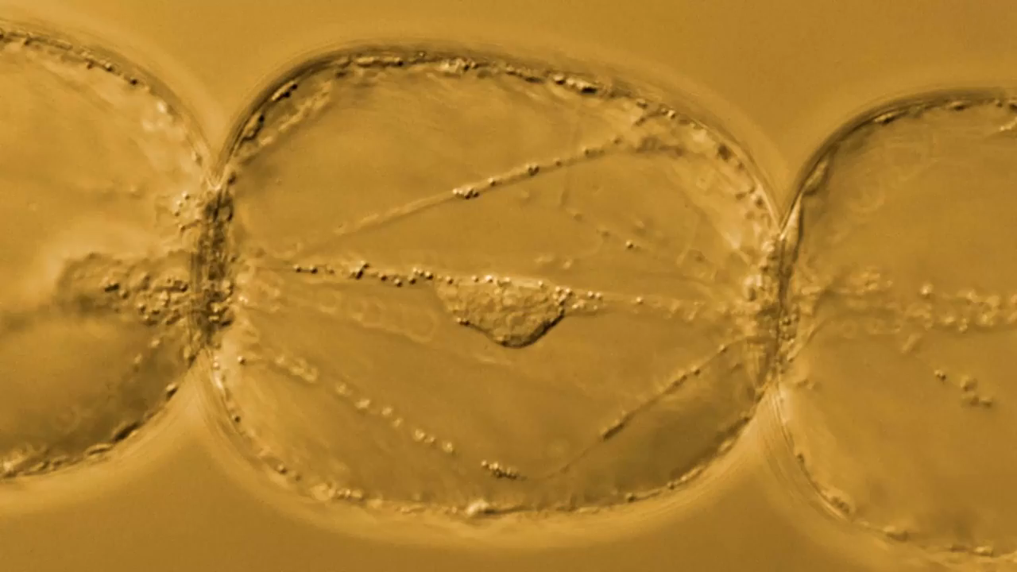
Sirkülasyon:
Vakuoller çevresinde değişik yönlerde olan harekete denir.

Slide 7
Konu: Plazmoliz-Deplazmoliz
Amaç: Soğan zarı hücrelerinde plazmoliz ve deplazmoliz olaylarının gözlemlenmesi
Materyal: Allium cepa
İnceleme ortamı: Su, tuzlu su
Mikroskop büyütmesi: 10x10, 10x40

Slide 8
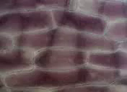
Plazmoliz:
Bir bitki hücresinin; kendinden daha yoğun (hipertonik) ortama bırakıldığında dış ortamın yüksek ozmotik potansiyelinden dolayı su kaybederek hacminin azalması sonucu hücre zarının çeperden ayrılmasına denir.
Bir bitki hücresi kendisinden daha yoğun bir ortama bırakıldığında, bitki hücresi dış ortamın ozmotik potansiyelinin yüksek olmasından dolayı su kaybedecektir.
Bu durumda bitki hücresinin hacmi azalacak ve hücre zarı hücre çeperinden ayrılacaktır.
İlk ayrıldığı noktaya da limit plazmoliz denir.
Bunun için soğan zarından alınan kesit ilk önce inceleme ortamı tuzlu su olan preparatta incelenmelidir.

Slide 9
Deplazmoliz:
Plazmolize uğramış bir bitki hücresinin kendinden daha az yoğun (hipotonik) bir ortama konulduğunda hücrenin ozmotik potansiyelinin yüksek olmasından dolayı kaybettiği suyu geri kalmasına ve hücre zarının tekrar çepere yaklaşmasına denir.
Plazmolize uğramış bir bitki hücresinin bulunduğu ortamın yoğunluğunu düşürürsek bu sefer hücrenin ozmotik basıncı artacak ve hücre su alarak eski haline dönecektir.
Bunun için hazırlanan preparattaki inceleme ortamı sıvısını saf su ile değiştirilmesi gerekir.

